Slide 1
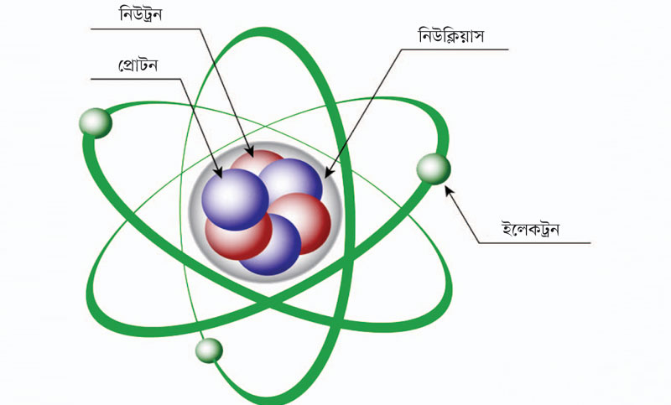
আজকের পাঠে সবাইকে সবাইকে

Slide 2


  উপস্থাপনায়...
  নাজমুন্নাহার শিউলি
  সহকারী শিক্ষক
মতলব জে.বি সরকারি পাইলট উচ্চ বিদ্যালয়
মতলব (দঃ), চাঁদপুর।
E-mail: shiuly17bd@gmail.com

Slide 3

শ্রেণি: নবম (ভোকেশনাল)
বিষয়: জেনারেল ইলেকট্রিক্যাল ওয়ার্কস
ট্রেড- 1 ( 1ম পত্র )
অধ্যায়: প্রথম

Slide 4
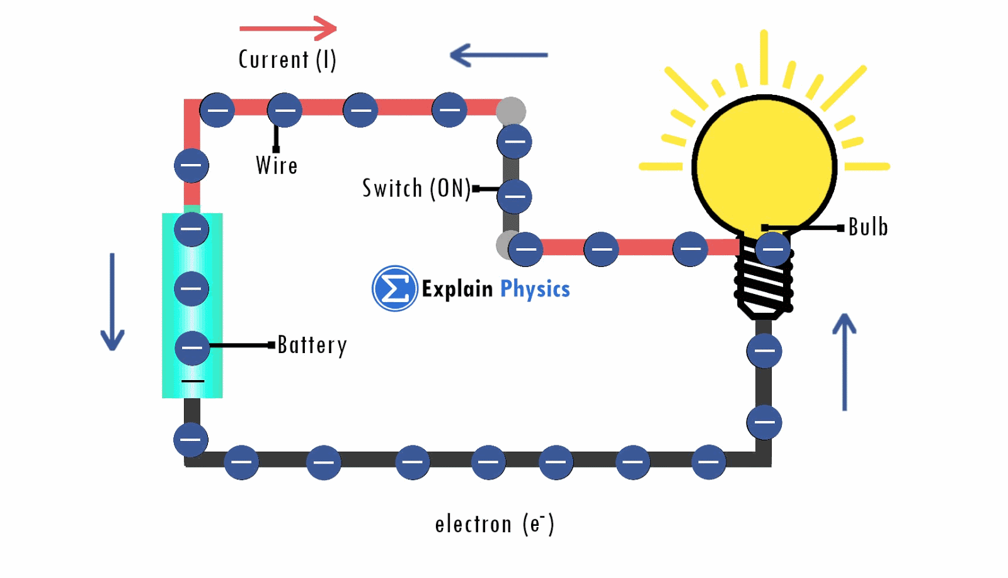
এসো একটি ছবি দেখি
ইলেকট্রন ও ইলেকট্রিসিটি
ছবিতে কী দেখতে পাচ্ছো?

Slide 5
আজকের পাঠ
ইলেকট্রন ও ইলেকট্রিসিটি

Slide 6
এই পাঠ শেষে তোমরা…
ইলেকট্রন কী তা বলতে পারবে;
অনু ও পরমানুর গঠন ব্যাখ্যা করতে পারবে;
ইলেকট্রন, প্রোটন ও নিউট্রনের বৈশিষ্ট্য বর্ণনা করতে পারবে;
ইলেকট্রিসিটির প্রতিক্রিয়াগুলো বর্ণনা করতে পারবে।

Slide 7
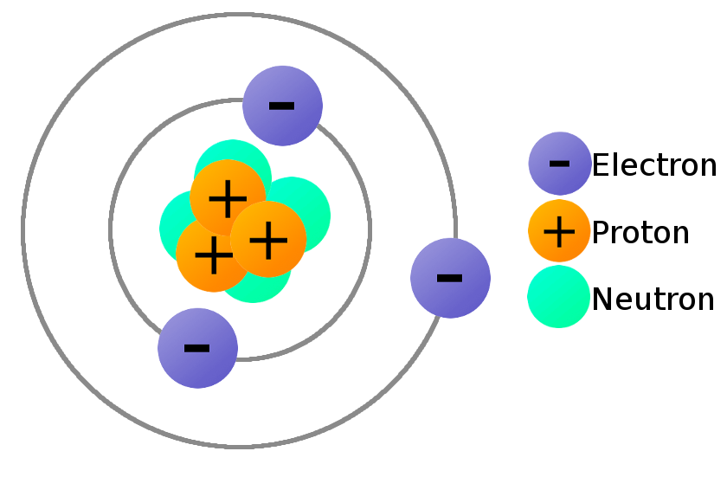
ইলেকট্রন
পৃথিবীতে কতগুলো পদার্থ আছে, সব পদার্থ কতগুলো ক্ষুদ্র ক্ষুদ্র কণার সমষ্টি। এ ক্ষুদ্র ক্ষুদ্র কণার নাম অনু। অনুর ক্ষুদ্রতম অংশকে পরমাণু বলে। প্রত্যেক পরমাণুর কেন্দ্রে অপেক্ষাকৃত ভারী নিউক্লিয়াস নামক একটি বস্তু থাকে। প্রোটন ও নিউট্রনকে একত্রে নিউক্লিয়াস বলে। প্রোটন পজেটিভ চার্জযুক্ত কণিকা এবং নিউট্রণ বিদ্যুৎ নিরপেক্ষ কণিকা চার্জ বহন করে না। ইলেকট্রন একটি নেগেটিভ চার্জযুক্ত কণিকা যা নিউক্লিয়াসকে কেন্দ্র করে বিভিন্ন কক্ষপথে অবস্থান করে।

Slide 8
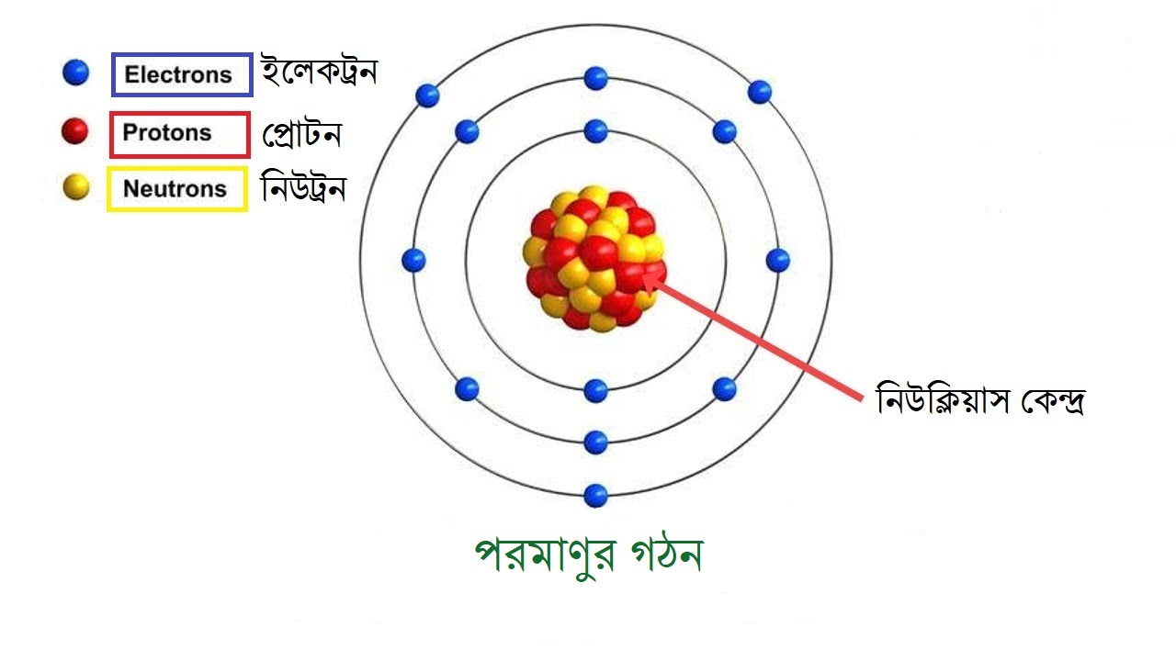
অনু ও পরমাণুর গঠন
মৌলিক ও যৌগিক পদার্থের অতি ক্ষুত্র কণার সমষ্টিকে অনু বলে। আবার অনুর ক্ষুদ্রতম কণাকে পরমানু বলে। পরমাণুর মধ্যে দুই ধরনের কণিকা থাকে। ইলেকট্রন, প্রোটন ও নিউট্রন হলো স্থায়ী কণিকা এবং পজিট্রন, নিউট্রনো, এন্টি-নিউট্রন, মেসন ও প্রাভিট্রন হলো পরমানুর অস্থায়ী কণিকা।

Slide 9
অনু ও পরমাণুর গঠন
অনু
পরমানু
ইলেকট্রন
প্রোটন
নিউক্লিয়াস
নিউট্রন
উল্লেখ্য যে, প্রোটন ও নিউট্রনের ভর প্রায় সমান এবং এদের মোট সংখ্যাকে পারমাণবিক ভর বা ওজন বলে। অর্থাৎ, পারমাণবিক ভর = প্রোটন সংখ্যা + নিউট্রন সংখ্যা

Slide 10

একক কাজ
প্রশ্ন:
ইলেকট্রন কী? অনু ও পরমানু কীভাবে গঠিত হয়?

Slide 11
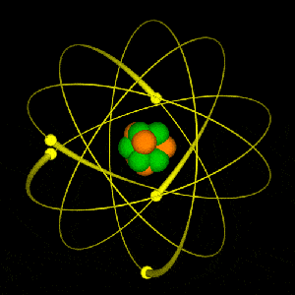
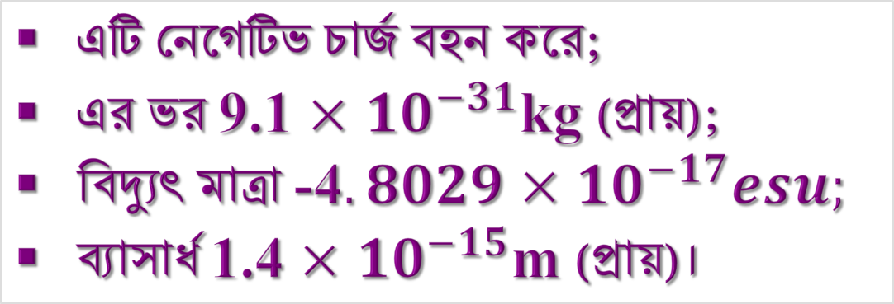
ইলেকট্রনের বৈশিষ্ট্য
ইলেকট্রন: নিউক্লিয়াসের চতুর্দিকে গোলাকার কক্ষপথে ইলেকট্রন ঘোরে। এটি নিউক্লিয়াসের বাইরে থাকে। ১৯১৩ সালে বিজ্ঞানী নিলস বোর ইলেকট্রন আবিষ্কার করেন। একে-ব প্রতীক দ্বারা চিহ্নিত করা হয়।
বৈশিষ্ট্য সমূহ:
এটি নেগেটিভ চার্জ বহন করে;
এর ভর 9.1 $×$ ${10}^{−31}$kg (প্রায়);
বিদ্যুৎ মাত্রা -4$.8029×$ ${10}^{−17}esu;$
ব্যাসার্ধ 1.4 $×$ ${10}^{−15}$m (প্রায়)।

Slide 12
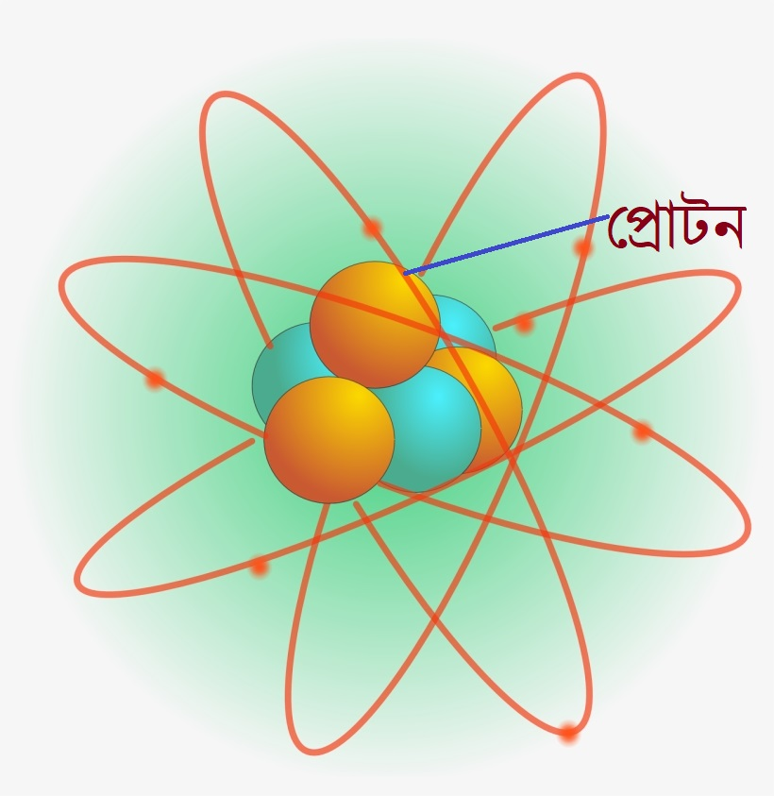
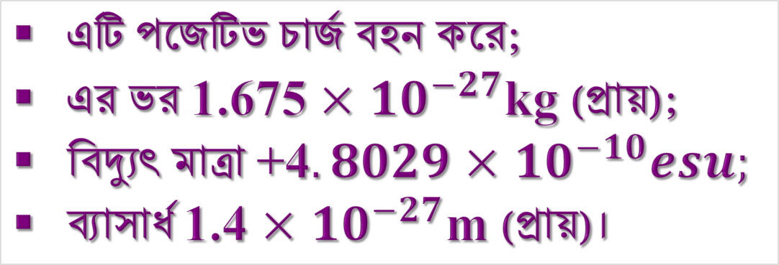
প্রোটনের বৈশিষ্ট্য
প্রোটন: এটি পরমাণুর একটি ক্ষুদ্রতম কণিকা, যা নিউক্লিয়াসে থাকে। ইলেকট্রনের তুলনায় প্রোটন ১৮৩৭ গুণ বেশি ভারী। একে P দ্বারা চিহ্নিত করা হয়।
বৈশিষ্ট্য সমূহ:
এটি পজেটিভ চার্জ বহন করে;
এর ভর 1.675 $×$ ${10}^{−27}$kg (প্রায়);
বিদ্যুৎ মাত্রা +4$.8029×$ ${10}^{−10}esu;$
ব্যাসার্ধ 1.4 $×$ ${10}^{−27}$m (প্রায়)।

Slide 13
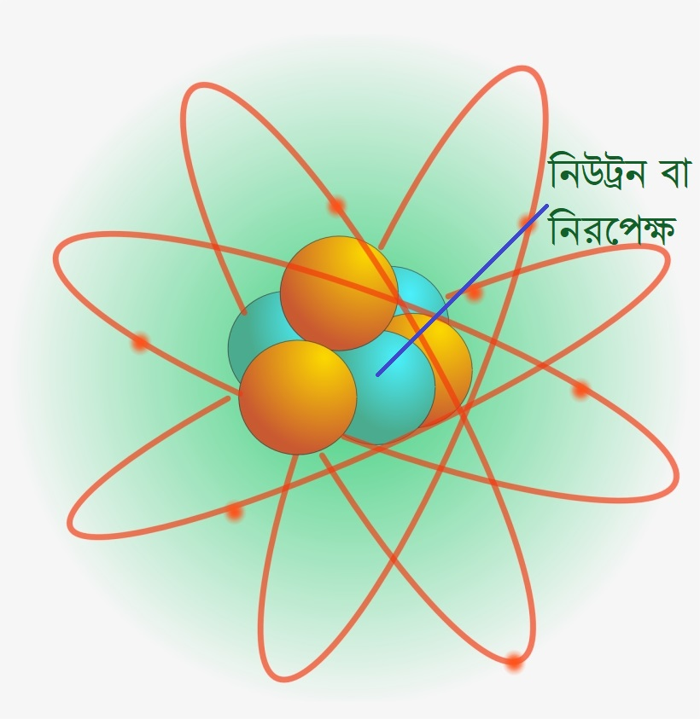
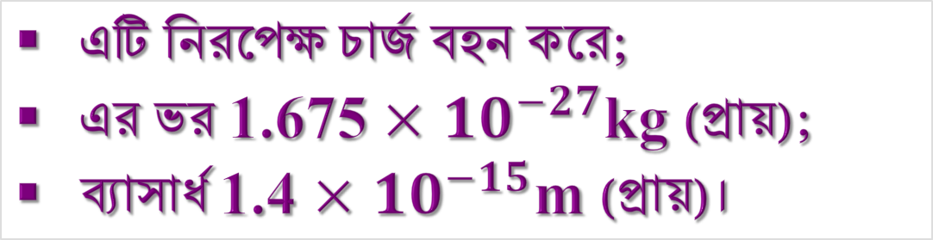
নিউট্রনের বৈশিষ্ট্য
নিউট্রন বা নিরপেক্ষ: এটি পরমাণুর একটি ক্ষুদ্রতম কণিকা, যা নিউক্লিয়াসে থাকে। ব্রিটিশ পদার্থ বিজ্ঞানী স্যার জেমস চ্যাডউইক ১৯৩২খ্রি. নিউট্রন আবিষ্কার করেন। একে N দ্বারা চিহ্নিত করা হয়।
বৈশিষ্ট্য সমূহ:
এটি নিরপেক্ষ চার্জ বহন করে;
এর ভর 1.675 $×$ ${10}^{−27}$kg (প্রায়);
ব্যাসার্ধ 1.4 $×$ ${10}^{−15}$m (প্রায়)।

Slide 14
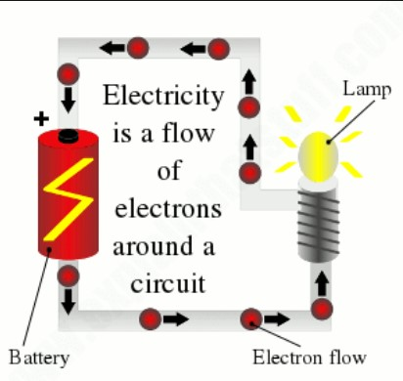
ইলেকট্রিসিটি: ইলেকট্রিসিটি বা বিদ্যুৎ এক প্রকার শক্তি, যা চোখে দেখা যায় না বলে অদৃশ্য শক্তি হিসেবে ধরা হয়। একে এক শক্তি থেকে অপর শক্তিতে রূপান্তর করা যায়। যার সাহায্যে আলো, তাপ, গতি ইত্যাদি কাজ সম্পাদন করা যায়। বিদ্যুতের উৎপত্তি গ্রীক শব্দ ‘Elektron’ হতে গ্রহণ করা হয়েছে। ইলেকট্রন শব্দের অর্থ সোলেমানী পাথর বা অ্যাম্বার। ৬০০ সালে গ্রীক দার্শনিক মি. থেলস লক্ষ্য করেন যে, অ্যাম্বারকে রেশমি কাপড় দ্বারা ঘর্ষণ করলে এর মধ্যে একটি অদৃশ্য শক্তির উদ্ভব হয় এবং অ্যাম্বার ছোট ছোট কাগজের টুকরোগুলোকে আকর্ষণ করে। এ অদৃশ্য শক্তিকে বিদ্যুৎ বা ইলেকট্রিসিটি বলে।
ইলেকট্রিসিটি

Slide 15
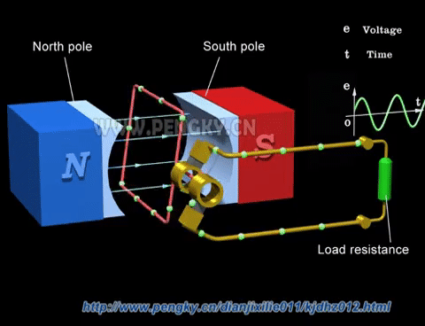
ইলেকট্রিসিটির প্রতিক্রিয়া
চৌম্বকীয় ইফেক্ট:
কোন পরিবাহীর মধ্যে দিয়ে বিদ্যুৎ প্রবাহ হলে এটির চতুর্দিকে চৌম্বক ক্ষেত্রের সৃষ্টি হয়। এ চৌম্বক ক্ষেত্র বিদ্যুৎ প্রবাহের জন্য সৃষ্টি হয়েছে। এ বিদ্যুৎ শক্তি এখানে চুম্বক শক্তিতে রূপান্তরিত হয়েছে। অতএব, এ চুম্বক শক্তিকে এখানে চৌম্বকীয় ফল বলা হয়। বৈদ্যুতিক মোটর, জেনারেটর, ডায়নামা, বৈদ্যুতিক ঘন্টা ইত্যাদি এর উৎকৃষ্ট উদাহুরণ।

Slide 16
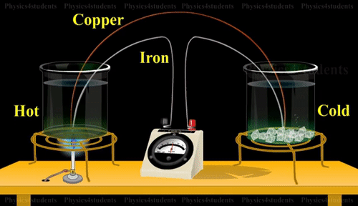
ইলেকট্রিসিটির প্রতিক্রিয়া
তাপীয় ইফেক্ট:
কোন পরিবাহীর মধ্যে দিয়ে বিদ্যুৎ প্রবাহ হলে পরিবাহী কিছু না কিছু গরম হয়। তবে অনেক সময় তাপমাত্রা এত কম হয় যে, তা বুঝা মুশকিল। পরিবাহীতে বিদ্যুৎ শক্তির অপচয় হবার ফলে, সেটা গরম হয়, এটা বিদ্যুৎ প্রবাহের তাপীয় ফল। বৈদ্যুতিক বাতি, বৈদ্যুতিক ইস্ত্রী, বৈদ্যুতিক হীতার ইত্যাদি এর উদাহরণ। এখানে বিদ্যুৎ শক্তি তাপ শক্তিতে রূপান্তরিত হয়।

Slide 17
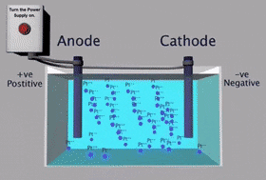
ইলেকট্রিসিটির প্রতিক্রিয়া
রাসায়নিক ইফেক্ট:
কোন পরিবাহীর মধ্যে দিয়ে বিদ্যুৎ প্রবাহ হলে পরিবাহী বিয়োজিত হয়ে যায় এবং নতুন পদার্থের সৃষ্টি করে। যেমন- তড়িৎ বিশ্লেষণের মাধ্যমে একটি ধাতুর উপর অপর একটি ধাতুর প্রলেপন দেওয়া বা ইলেকট্রোপ্লোটিং করা। এখানে বিদ্যুৎ শক্তি রাসায়নিক শক্তিতে রূপান্তরিত হলো।

Slide 18

ইলেকট্রিসিটির প্রতিক্রিয়া
জীব শরীরের উপর ইফেক্ট:
জীব শরীরের মধ্যে দিয়ে বিদ্যুৎ প্রবাহ হলে এক প্রকার যন্ত্রণা অনুভূত হয়। উক্ত যন্ত্রণা এতদূর পর্যন্ত হতে পারে যে, চোখের পলকে জীবের মৃত্যুও ঘটতে পারে। একে আমরা তড়িতাঘাত বলে থাকি। বাত বা অন্য কোনো রোগের চিকিৎসায় অনেক সময় বিদ্যুৎ প্রবাহ করলেও ভালো ফলাফল পাওয়া যায়।

Slide 19
সময়: ১ মিনিট
উত্তর সঠিক হয়েছে
মূল্যায়ন
আবার চেষ্টা কর
1. ইলেকট্রন কোন কোন ধরণের আয়ন প্রদান করে?
ক. পজেটিভ আয়ন
খ. নিরপেক্ষ আয়ন
গ. নেগেটিভ আয়ন
ঘ. কোনটি নয়
2. নিউক্লিয়াস কোন কোন উপাদান দ্বারা গঠিত?
ক. ইলেকট্রন ও প্রোটন
খ. ইলেকট্রন ও নিউট্রন
গ. প্রোটন ও নিউট্রন
ঘ. কোনটি নয়
Notes:
উত্তর গুলোতে ক্লিক করলে সঠিক উত্তর পাওয়া যাবে।

Slide 20

বাড়ির কাজ
ইলেকট্রিসিটির প্রভাবে আরো কী কী প্রতিক্রয়া হতে পারে তার একটি তালিকা তৈরি কর?
Notes:
বাড়ির কাজ অন্যান্য শ্রেণি কাজের উপর ভিত্তি করে দিতে হবে।

Slide 21
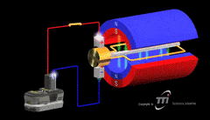
ডিজিটাল শ্রেণিতে সবাইকে ধন্যবাদ
Notes:
স্বাগতম এবং শেষের স্লাইডে কনটেন্ট সম্পর্কিত ছবি হলে ভালো হয়।

